Slide 1
Introdução do TCC Prof. Lucas Serafim Parizotto e Profª Gislaine Giubbina Araujo

Slide 2
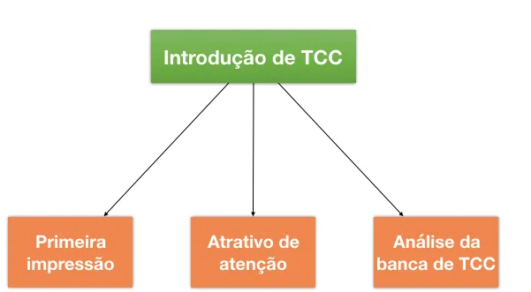
Introdução
Sua função é esclarecer o leitor sobre o que vai ver a seguir.

Slide 3
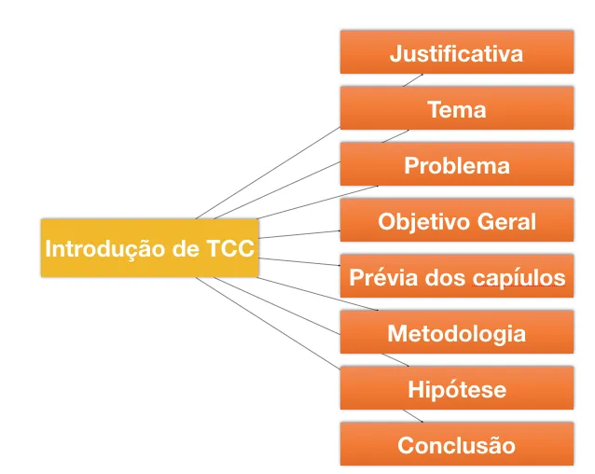
Estrutura da Introdução Esta estrutura não tem uma sequência dos itens elencados abaixo, depende da criatividade e de como será feita a construção do texto
Justificativa
Porque você fez a pesquisa
Importância
Qual a relevância do TCC Onde é aplicado seu TCC
Hipótese
Possível resposta para sua questão problema ( o que você acha que resolveria o seu problema)

Slide 4
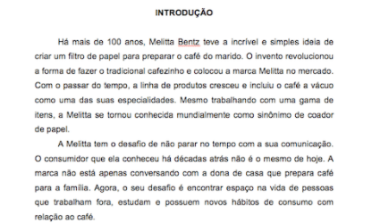

Slide 5
Estrutura do TCC
Título
Nomes dos autores
Resumo ( realizado no término artigo)
Palavras –chave
Introdução
Conclusão
Referências Bibliográficas
Desenvolvimento

Slide 6
Desenvolvimento
É a parte principal do artigo, e inclui a metodologia, fundamentação teórica, dados obtidos por meio de pesquisas, fichamentos e discussão.
Quando você elabora o desenvolvimento, você não está dando opiniões, não está contando os seus entendimentos a sua história, você está fazendo uma pesquisa.
Portanto, o que você vai escrever no trabalho é a informação que você retirou de algum lugar, então temos que ter uma fonte.

Slide 7
- Convém ser ilustrado com gráficos, mapas, quadros, gravuras, que devem estar de acordo com o conteúdo do texto e ser explicados através de uma legenda; - Pode ser dividido em seções e subseções; - Caracterizado pelo aprofundamento e análise dos aspectos conceituais mais importantes do assunto; - Onde são amplamente debatidas as ideias e teorias que sustentam o tema (Fundamentação Teórica), apresentados os procedimentos metodológicos e análise dos resultados em pesquisas de campo, relatos de casos, etc; - A organização do conteúdo deve possuir uma ordem sequencial progressiva, em função da lógica inerente a qualquer assunto.

Slide 8
Recomendações
Evitar escrever o texto com o pronome pessoal.... “ Nós”
O texto deve ser impessoal... “ O estudo provou...” ou os
“ O resultados indicaram..”
- Inicie tendo uma visão macro dos títulos pesquisados
- Defina uma sequencia lógica, para o desenvolvimento da escrita
- Escrito em 3ª pessoa

Slide 9
Sugestões de vídeos
AULA 37 de 42 - INTRODUÇÃO - PARA QUE SERVE.wmv
https://www.youtube.com/watch?v=rjrwbFNGzHA
Como fazer uma Introdução de TCC [na prática]
https://www.youtube.com/watch?v=jnjP6YytCaE

